Slide 1

Sensorização & Ambientes
Impacto da utilização do telemóvel na qualidade de sono
Ana Filipa Pereira PG46978​
Carolina Santejo PG47102​
Luís Pinto PG47428​
Raquel Costa PG47600

Slide 2
01
02
03
INTRODUÇÃO
ARQUITETURA
RECOLHA DE DADOS
04
TRATAMENTO DE DADOS
05
06
07
08
MODELOS ML
ANÁLISE
RESULTADOS
CONCLUSÃO
APLICAÇÃO
ANDROID

Slide 3
01
INTRODUÇÃO
Contextualização e Principais Objetivos

Slide 4

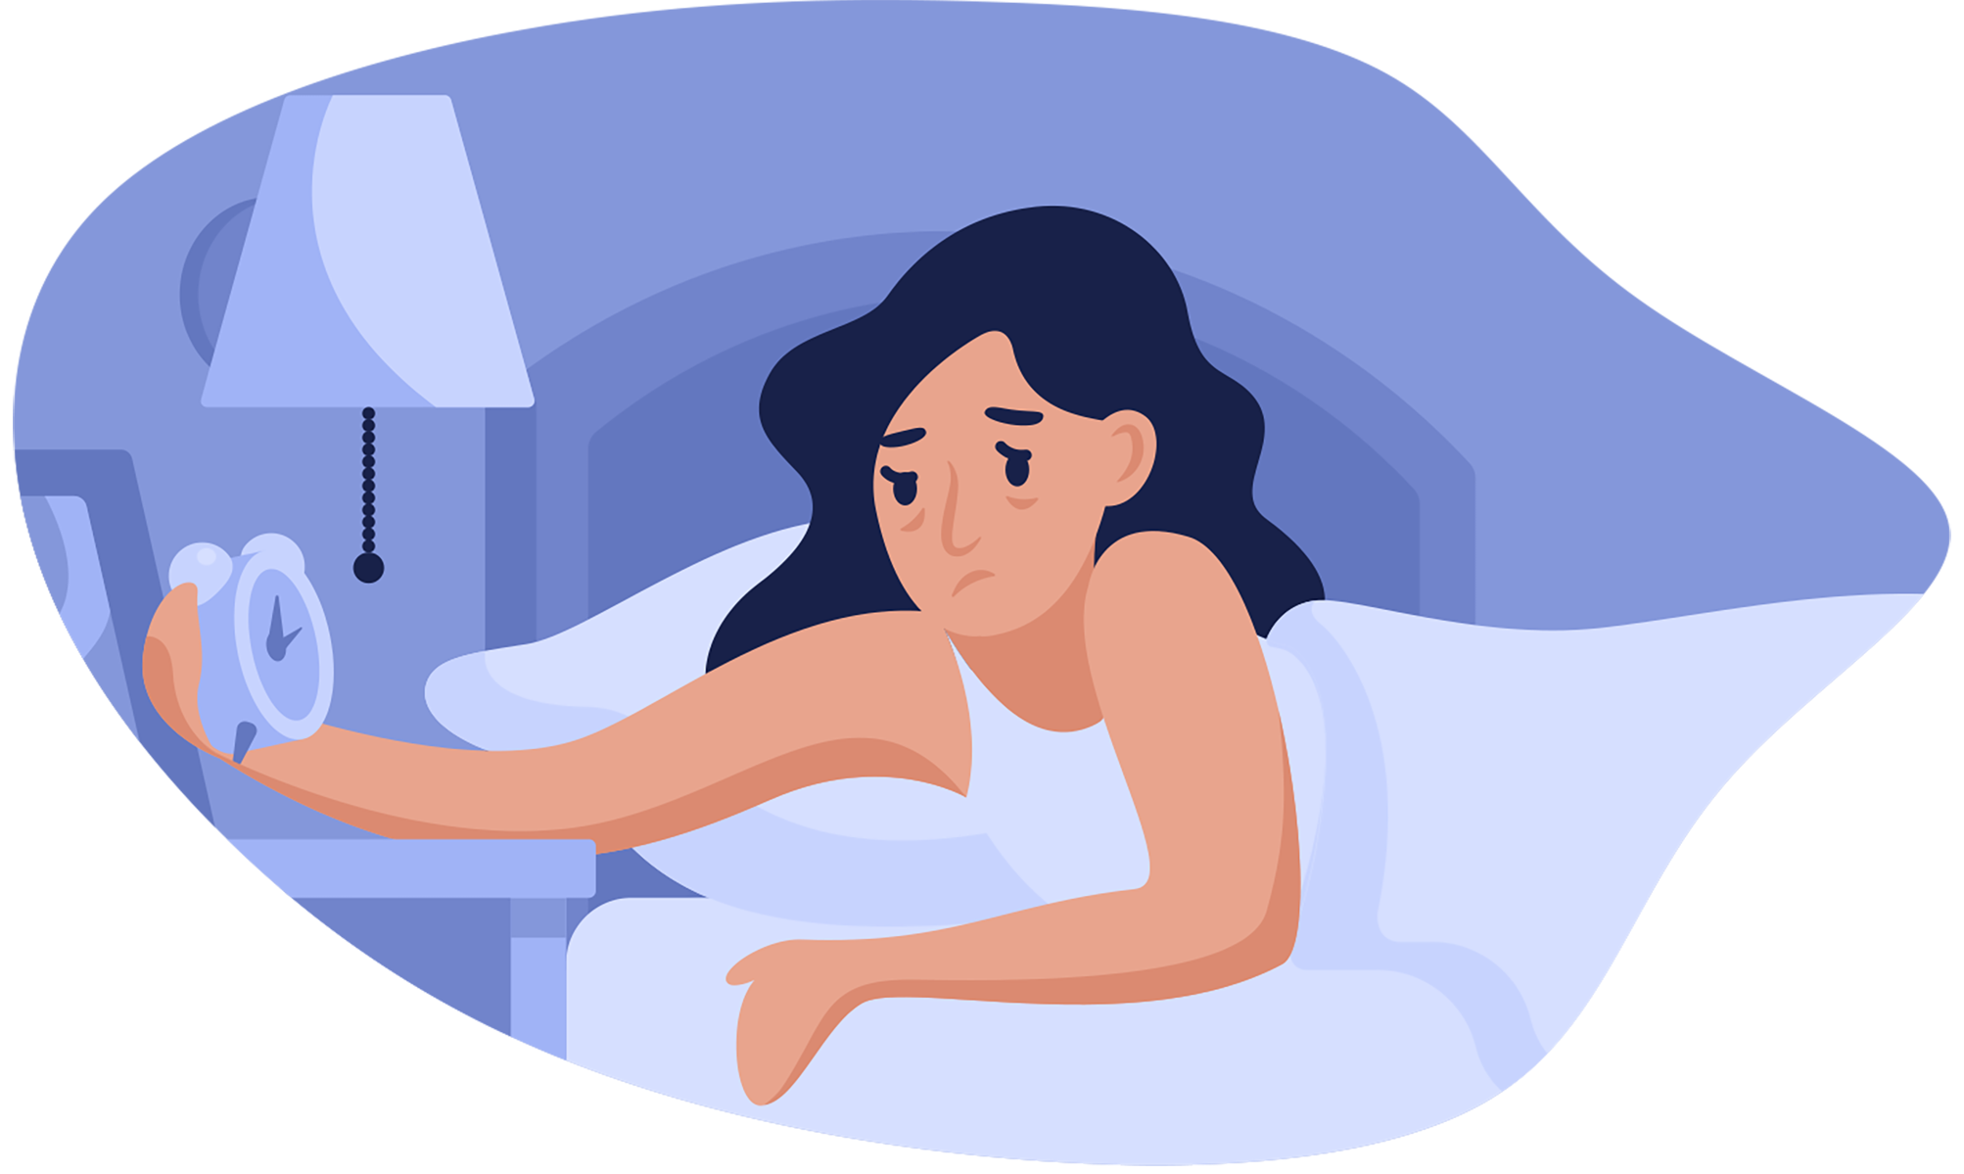
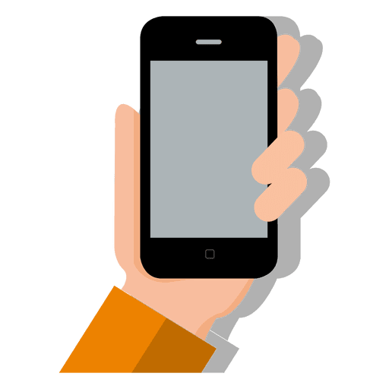
CONTEXTUALIZAÇÃO
Na atualidade, o telemóvel é um dispositivo indispensável para a grande maioria das pessoas.
Questões têm sido levantadas, relativamente ao impacto do uso de aparelhos eletrónicos na qualidade do sono.
O uso de dispositivos eletrónicos antes de dormir provoca a estimulação cerebral.

Slide 5
PRINCIPAIS OBJETIVOS
ESTUDO DO IMPACTO NA QUALIDADE DE SONO
PREVISÃO COM MODELOS ML
COLEÇÃO DE DADOS
FUSÃO SENSORIAL

Slide 6
02
ARQUITETURA

Slide 7
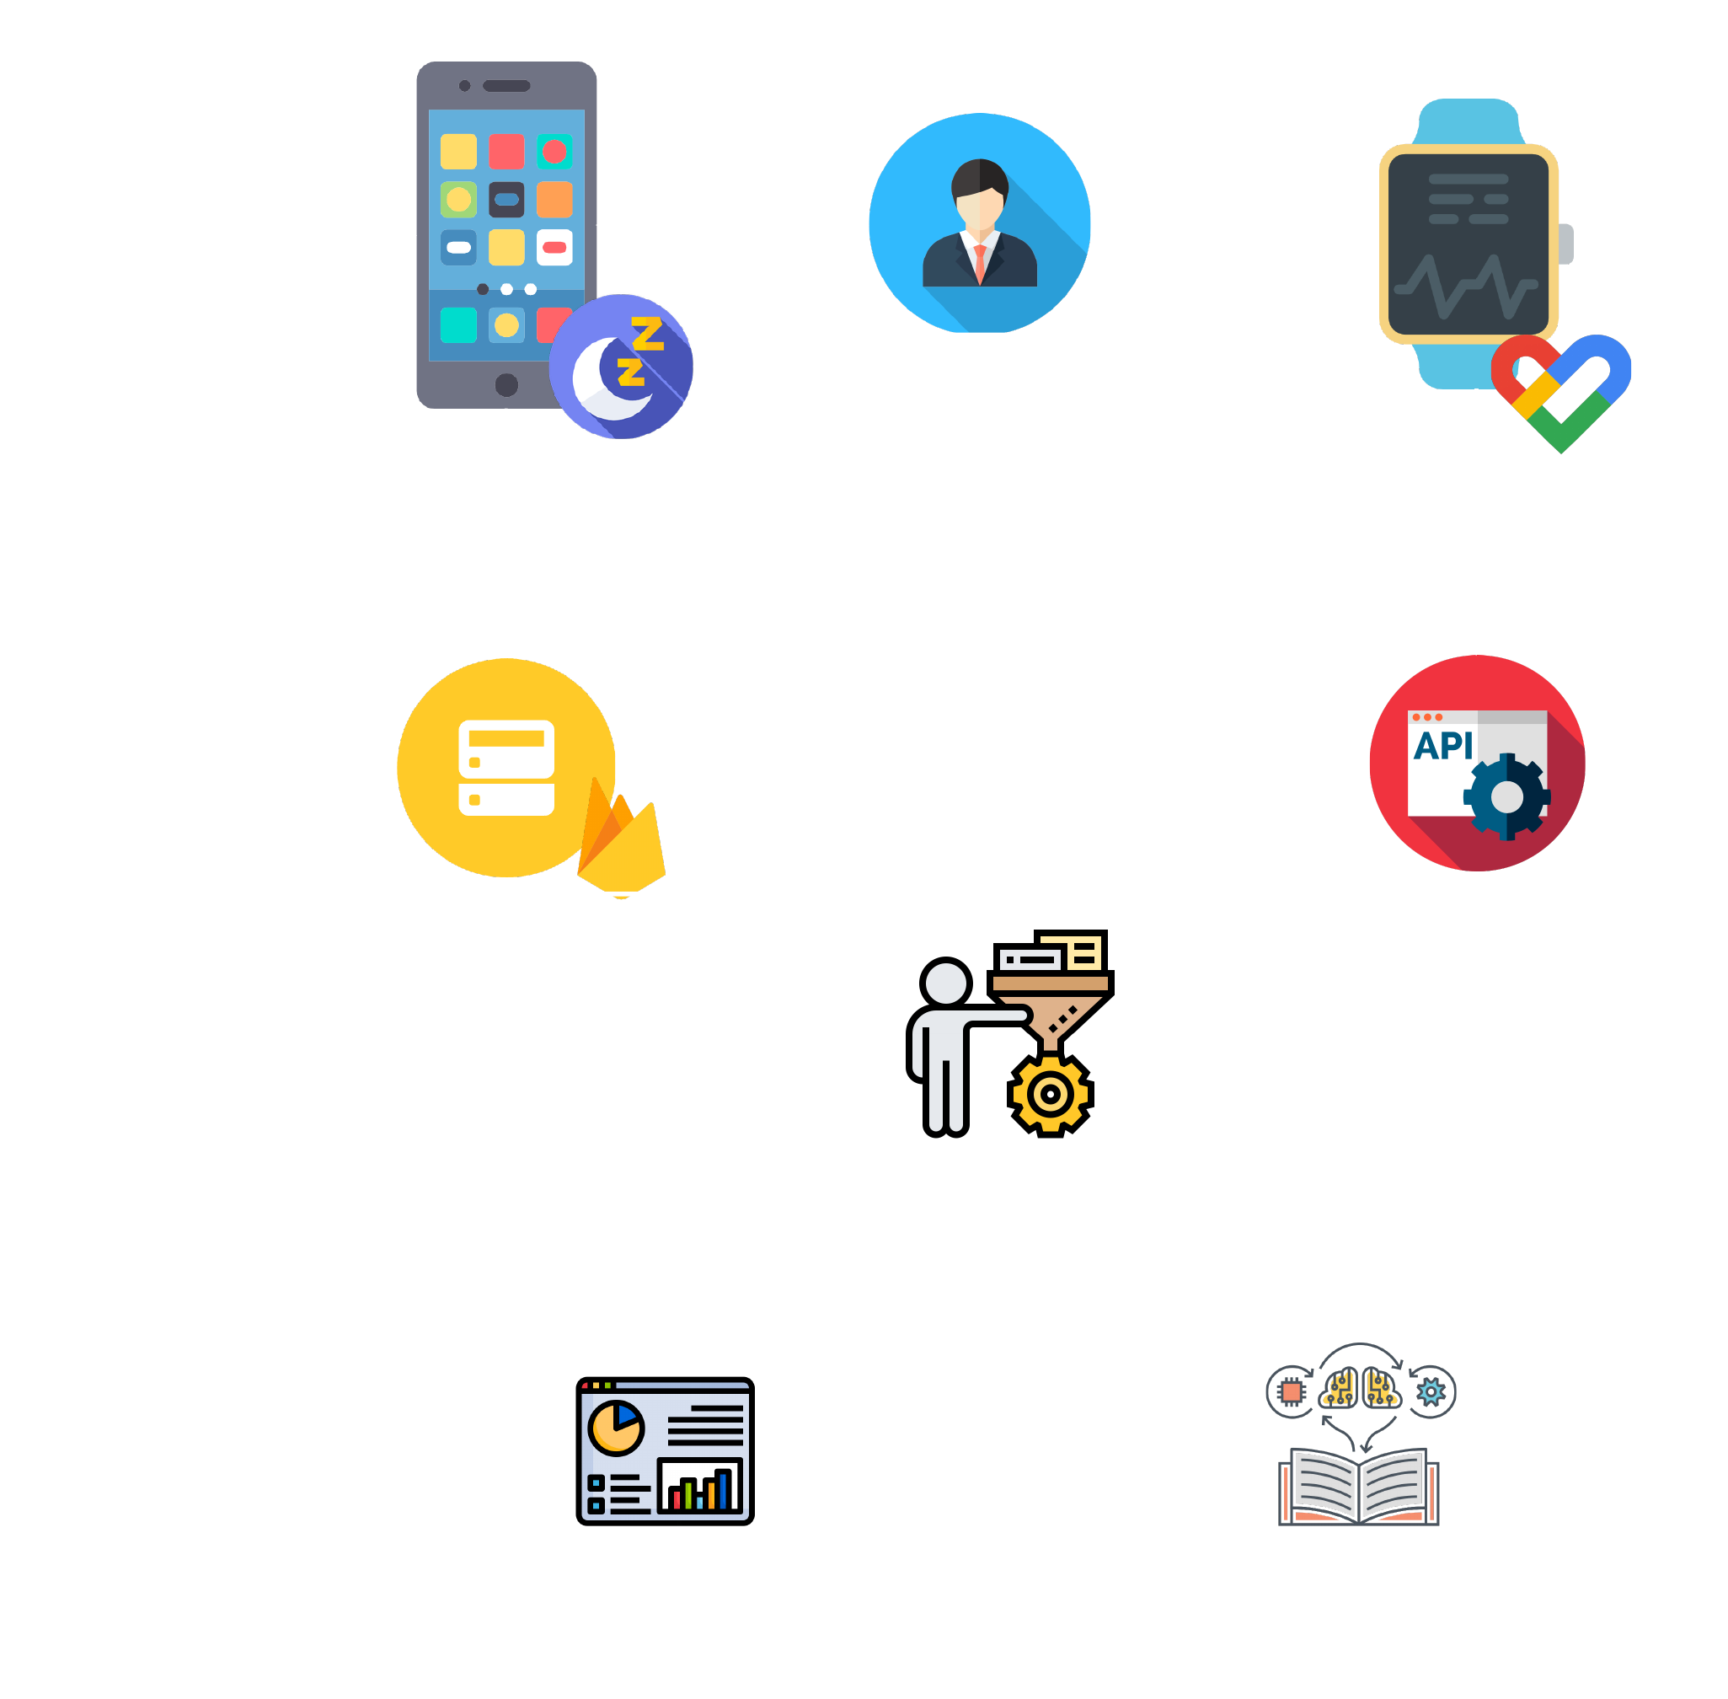
ARQUITETURA

Slide 8
RECOLHA DE DADOS
03

Slide 9
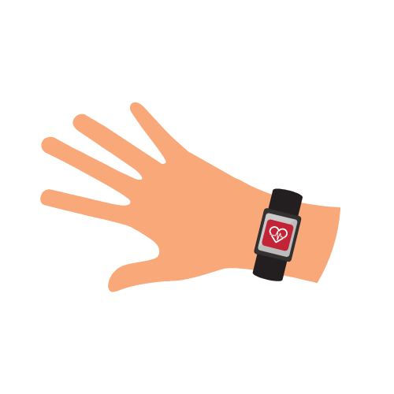


MONITORIZAÇÃO DO SONO
AMBIENTE
SENSORES
COLECIONADOR
Recolha durante a noite quando a pessoa está a dormir
Uso de smartwatches e pulseiras de fitness.
Sincronização com o Google Fit. Uso da API.

Slide 10
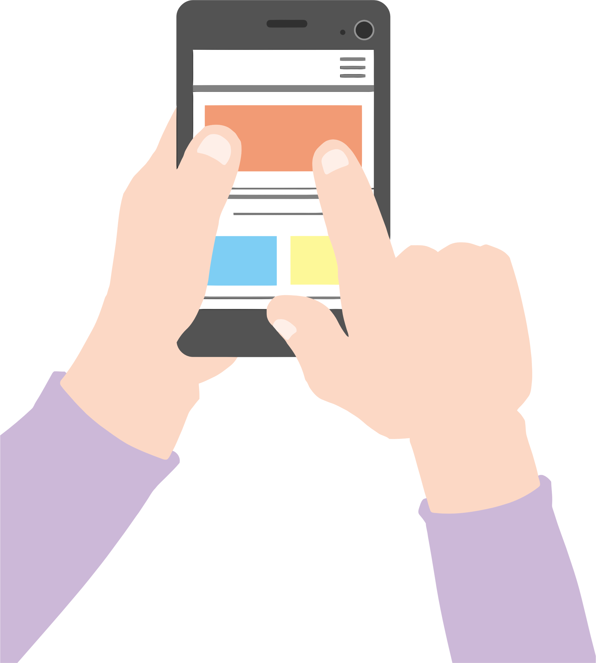
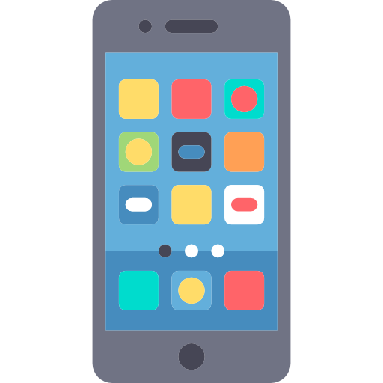

MONITORIZAÇÃO DA ATIVIDADE NO TELEMÓVEL
AMBIENTE
SENSORES
COLECIONADOR
Recolha entre as 20 horas e o momento em que a pessoa acorda
Qualquer meio onde o utilizador esteja com o seu telemóvel
Sensores virtuais e físicos do telemóvel
Sensor de luminosidade
Sensor de luz ambiente
Sensor que deteta ecrã ligado/desligado
Aplicação X-Leap
Base de dados Cloud Firestore da platafomaFirebase

Slide 11
TRATAMENTO DOS DADOS
04

Slide 12
PROCESSAMENTO DOS DADOS
Dados do Firebase e GoogleFit
Merge dos ficheiros de cada pessoa
Organização dos dados por dia
Criação de ficheiros CSV
Tratamento de dados de ambos
Conversão dos intervalos de tempo para dia
Armazenamento dos dados tratados em CSV
Junção dos ficheiros CSV obtidos

Slide 13
PRINCIPAIS ATRIBUTOS DO DATASET
"Activity_time"
"Light"
"Brightness"
Tipos de Sono
"Sleep_quality"
"total_minutes"
Tempo de utilização do telemóvel
Mediana da luz ambiente
Mediana do brilho do telemóvel
Tempo de: Light Sleep, Deep Sleep, REM, ...
Avaliação da qualidade do sono
Tempo total que o indivíduo esteve a dormir

Slide 14
MODELOS ML
05

Slide 15


MODELOS DE MACHINE LEARNING
Random Forest
Decision Tree
Accuracy: $≈60\%$
Accuracy: $≈40\%$

Slide 16

APLICAÇÃO ANDROID
06

Slide 17
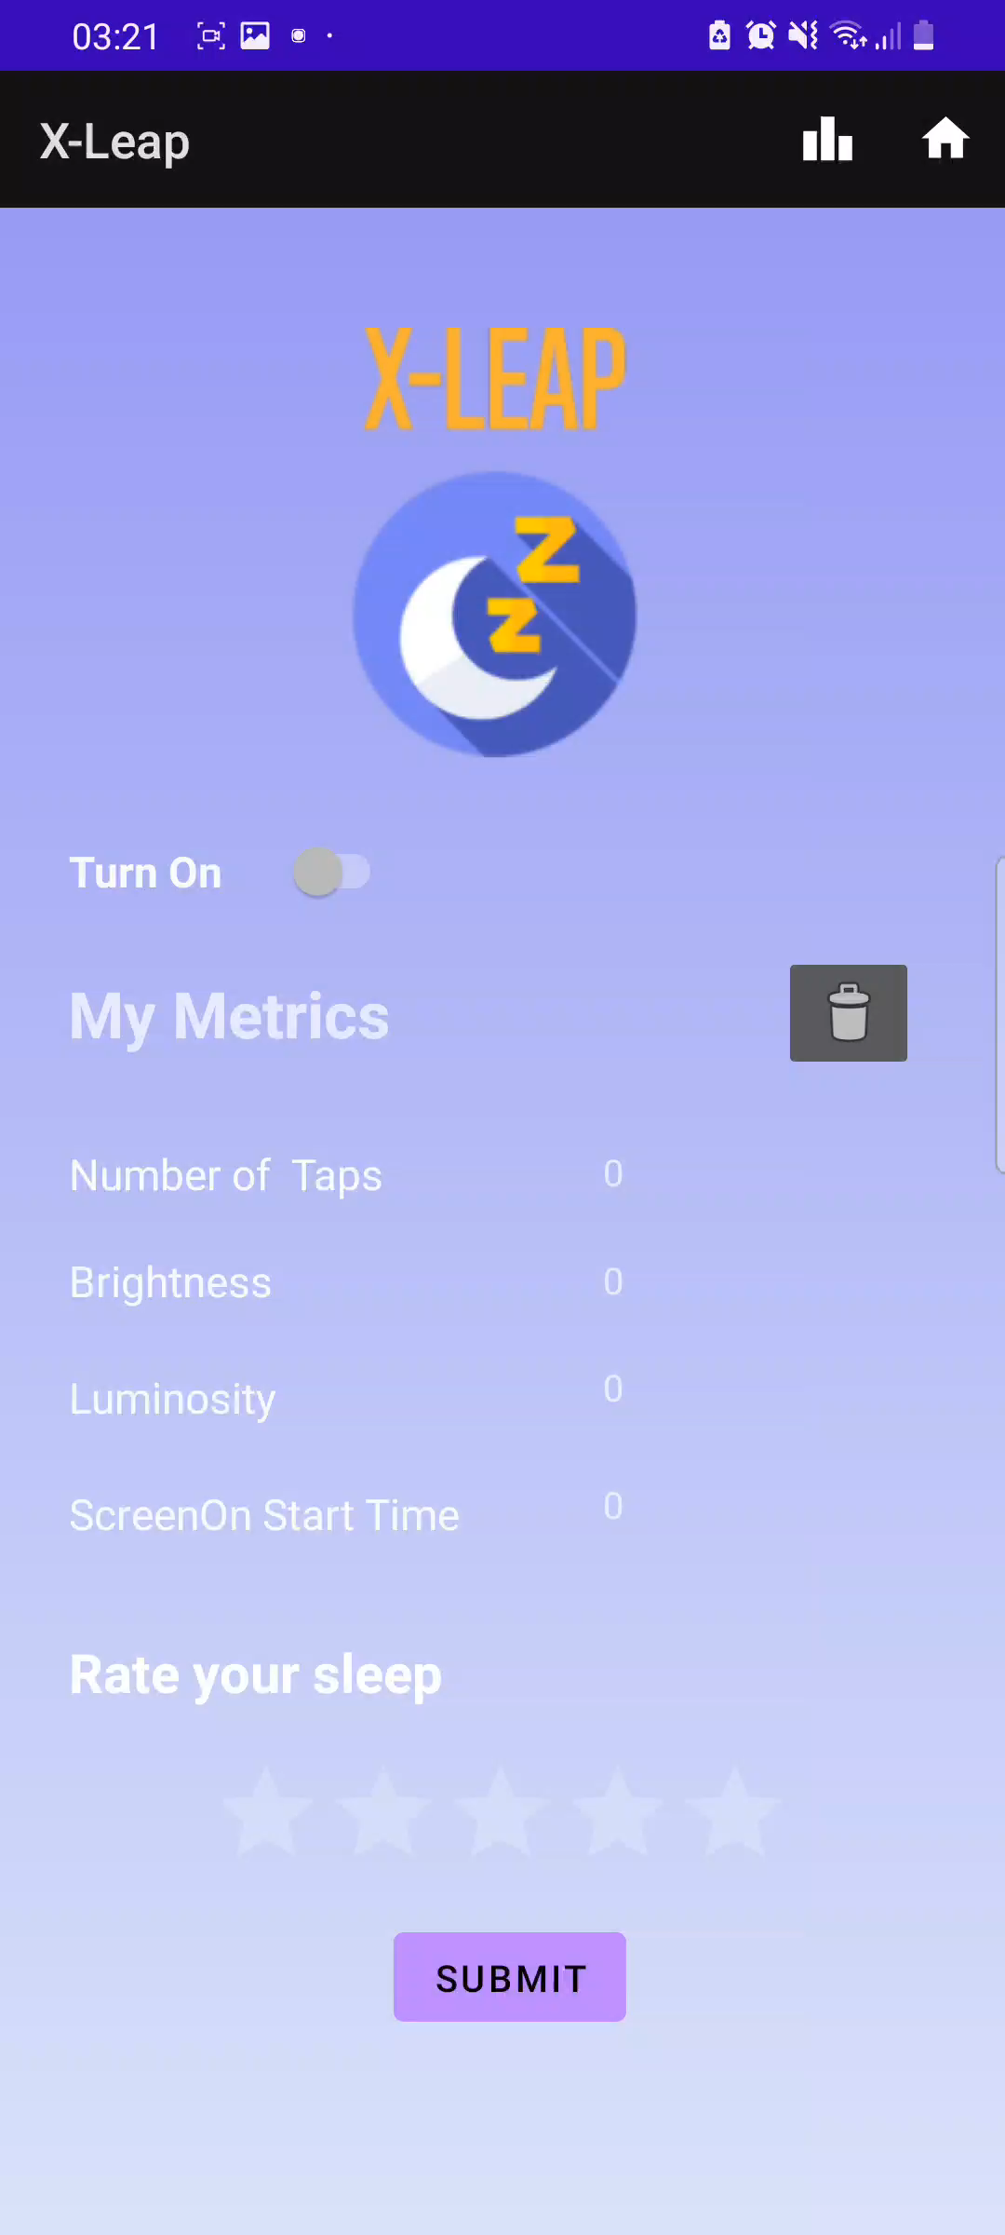

Slide 18
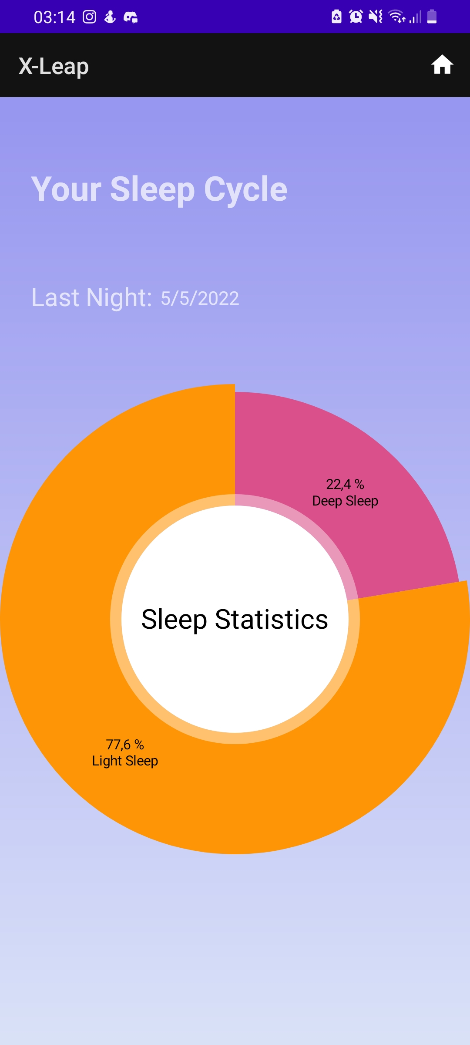
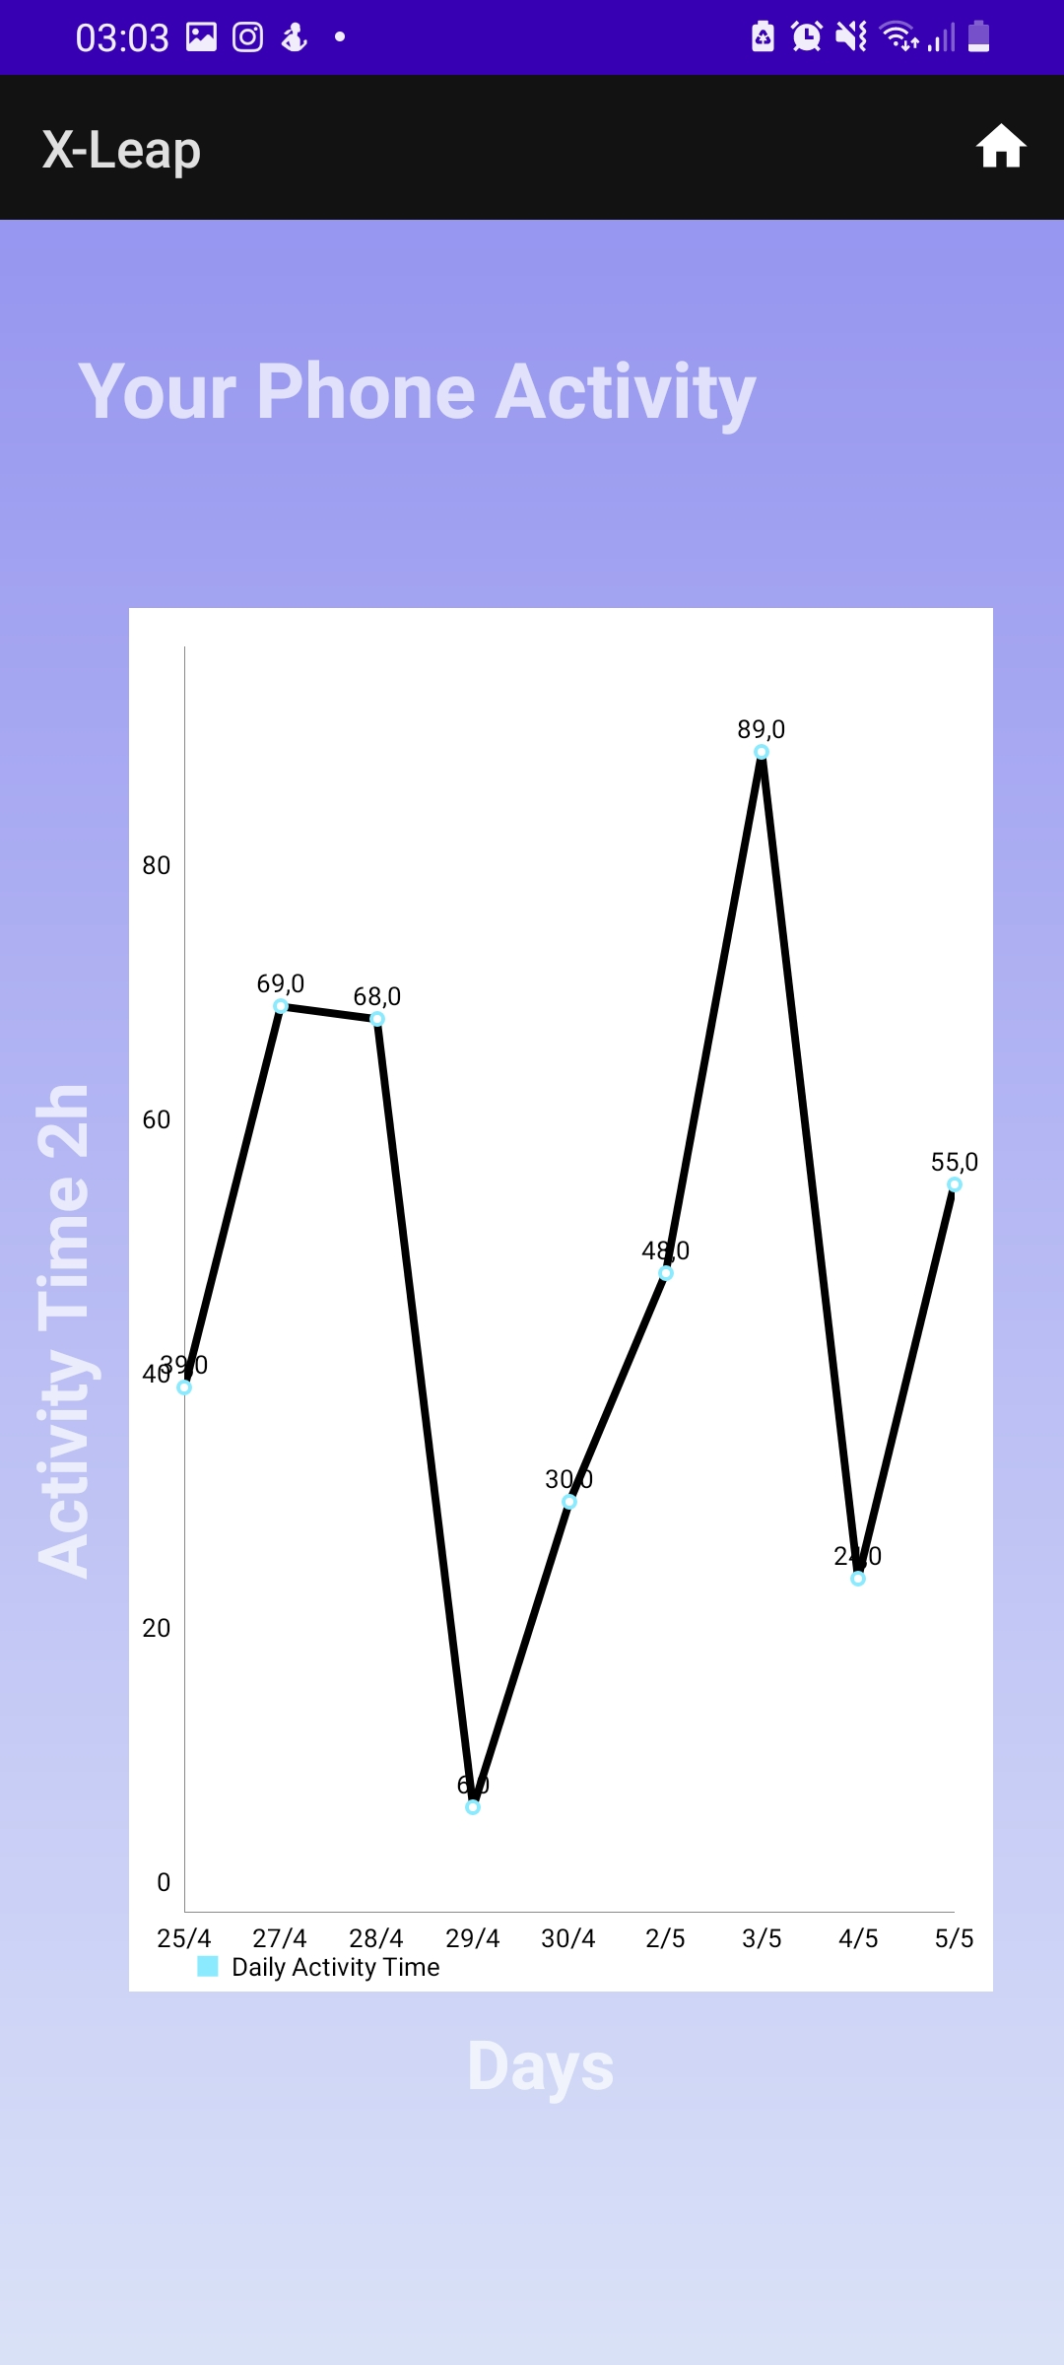
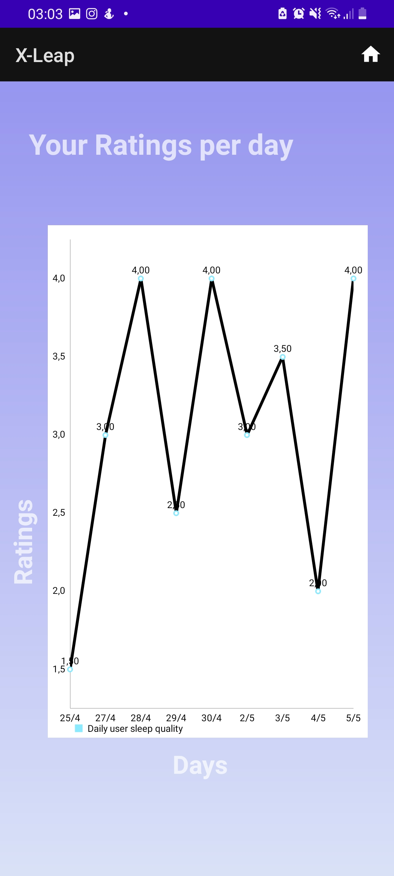
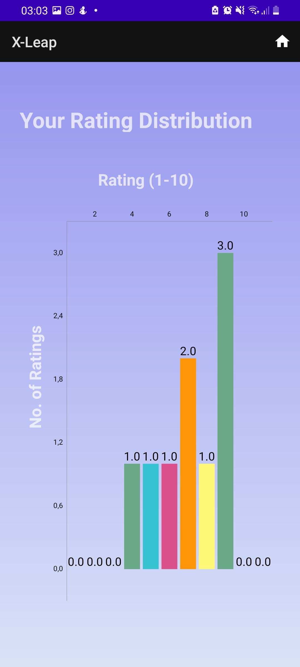
VISUALIZAÇÃO DOS DADOS

Slide 19
ANÁLISE DE RESULTADOS
07

Slide 20
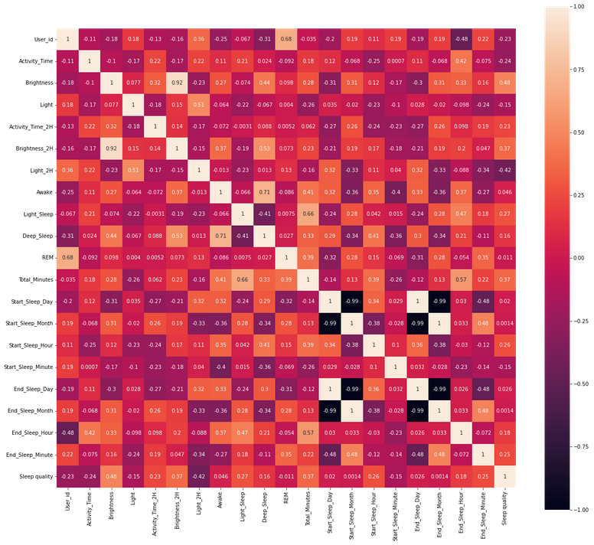
MATRIZ DE CORRELAÇÃO

Slide 21
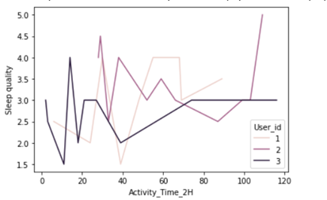
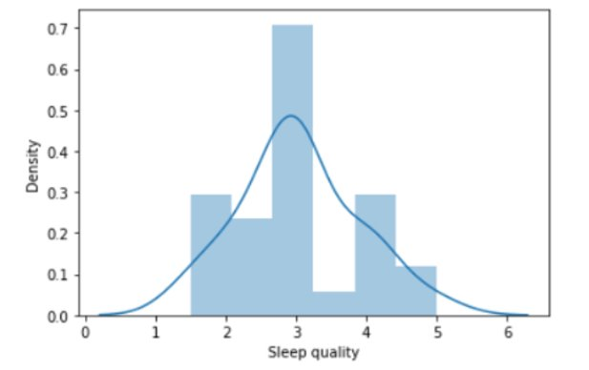
DISTRIBUIÇÃO DE DADOS

Slide 22
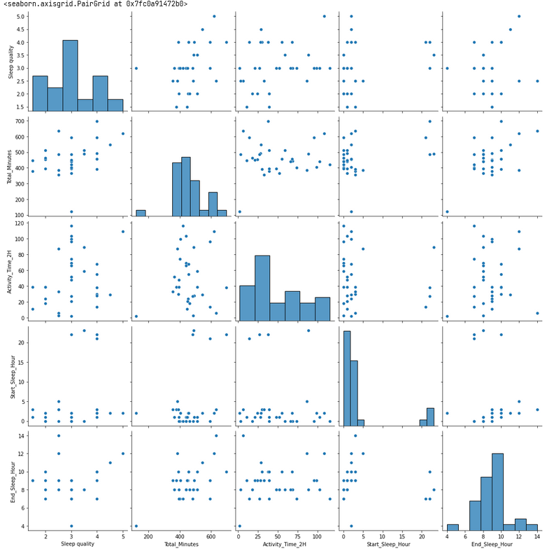
ANÁLISE FINAL

Slide 23
08
CONCLUSÕES

Slide 24
Conclusão e Trabalhos Futuros
Sucesso no desenvolvimento de uma aplicação Android.
Recolha de dados ter sido feita de duas formas diferentes (smartwatch e telemóvel).
Melhorar a forma de monitorização de atividade no telemóvel.
Disponibilizar app desenvolvida na Play Store.

Slide 25
Sensorização & Ambientes
Impacto da utilização do telemóvel na qualidade de sono
Filipa Pereira PG46978​
Carolina Santejo PG47102​
Luís Pinto PG47428​
Raquel Costa PG47600

